Slide 1
T.C.
MİLLİ EĞİTİM BAKANLIĞI
ÖLÇME, DEĞERLENDİRME VE SINAV HİZMETLERİ
GENEL MÜDÜRLÜĞÜ

Slide 2
2017 ve 2018 yılları Yatırım Programında yayımlanan Genel Müdürlüğümüzce uygulanan projeler
1- Ölçme Değerlendirme Uygulamalarını İzleme Araştırma ve Geliştirme Projesi
2- Akademik Becerilerin İzlenmesi ve Değerlendirilmesi Projesi
3- e- sınav Projesi
Ölçme Değerlendirme Uygulamalarını İzleme, Araştırma ve Geliştirme Projesi, 3 yıl süre ile uygulanmak üzere 2017 Yılı Yatırım Programı’nda yayımlanmıştır. 81 ilimizde Ölçme Değerlendirme Merkezleri kurularak ölçme değerlendirme uygulamalarına bir standart getirmeyi hedefleyen proje Genel Müdürlüğümüzce yürütülmektedir. Ö Ölçme Değerlendirme Uygulamalarını İzleme, Araştırma ve Geliştirme Projesi, 3 yıl süre ile uygulanmak üzere 2017 Yılı Yatırım Programı’nda yayımlanmıştır. 81 ilimizde Ölçme Değerlendirme Merkezleri kurularak ölçme değerlendirme uygulamalarına bir standart getirmeyi hedefleyen proje Genel Müdürlüğümüzce yürütülmektedir. Ölçme Değerlendirme Uygulamalarını İzleme, Araştırma ve Geliştirme Projesi, 3 yıl süre ile uygulanmak üzere 2017 Yılı Yatırım Programı’nda yayımlanmıştır. 81 ilimizde Ölçme Değerlendirme Merkezleri kurularak ölçme değerlendirme uygulamalarına bir standart getirmeyi hedefleyen proje Genel Müdürlüğümüzce yürütülmektedir. lçme Değerlendirme Uygulamalarını İzleme, Araştırma ve Geliştirme Projesi Ölçme Değerlendirme Uygulamalarını İzleme, Araştırma ve Geliştirme Projes

Slide 3
ÖLÇME DEĞERLENDİRME UYGULAMALARINI İZLEME
ARAŞTIRMA VE GELİŞTİRME PROJESI
Ölçme Değerlendirme Uygulamalarını İzleme, Araştırma ve Geliştirme Projesi, 3 yıl süre ile uygulanmak üzere 2017 ve 2018 Yılları Yatırım Programları’nda yayımlanmıştır. 81 ilimizde Ölçme Değerlendirme Merkezleri kurularak ölçme değerlendirme uygulamalarına ülke genelinde bir standart getirmeyi hedefleyen proje Genel Müdürlüğümüzce yürütülmektedir.
Proje kapsamında 2017 yılında 24 ilde, 2018 yılında ise 35 ilde ölçme değerlendirme merkezi kurulmuş bu merkezlerde görev yapacak personel eğitimleri gerçekleştirilmiştir. Ekipman ve malzeme ihtiyacı yönünden desteklenmeye başlanan merkezler aracılığı ile Genel Müdürlüğümüz koordinasyonunda ‘Öğrenci Başarı İzleme Araştırmaları’ sisteminin alt yapısı oluşturulmuştur.

Slide 4
ÖLÇME DEĞERLENDİRME UYGULAMALARINI İZLEME
ARAŞTIRMA VE GELİŞTİRME PROJESI
2017 |  | 2018 1. FAZ
ADIYAMAN |  | ADANA
AFYONKARAHİSAR |  | AMASYA
ARTVİN |  | ANKARA
AYDIN |  | BALIKESİR
BURDUR |  | BARTIN
BURSA |  | BİLECİK
ERZURUM |  | BİNGÖL
GAZİANTEP |  | BOLU
ISPARTA |  | ÇANAKKALE
MERSİN |  | ÇANKIRI
KASTAMONU |  | ÇORUM
KAYSERİ |  | DENİZLİ
KOCAELİ |  | ELAZIĞ
KONYA |  | ERZİNCAN
MALATYA |  | ESKİŞEHİR
MARDİN |  | GİRESUN
SAKARYA |  | HATAY
SAMSUN |  | İZMİR
SİVAS |  | KIRIKKALE
TEKİRDAĞ |  | KIRKLARELİ
TOKAT |  | KIRŞEHİR
TRABZON |  | KÜTAHYA
VAN |  | MANİSA
KARABÜK |  | MUŞ
NİĞDE
ORDU
OSMANİYE
SİNOP
ŞANLIURFA
UŞAK
YOZGAT
ZONGULDAK
BATMAN
EDİRNE
RİZE

Slide 5
ÖLÇME DEĞERLENDİRME UYGULAMALARINI İZLEME
ARAŞTIRMA VE GELİŞTİRME PROJESI
 | 2018 2. FAZ |  | 2018 3. FAZ
 | AĞRI |  | ARDAHAN
 | AKSARAY |  | BAYBURT
 | ANTALYA |  | HAKKARİ
 | BİTLİS |  | IĞDIR
 | DİYARBAKIR |  | İSTANBUL
 | DÜZCE |  | KAHRAMANMARAŞ
 | GÜMÜŞHANE |  | MUĞLA
 | KARAMAN |  | SİİRT
 | KARS |  | ŞIRNAK
 | KİLİS |  | TUNCELİ
 | NEVŞEHİR
 | YALOVA

Slide 6
Ölçme Değerlendirme Merkezi Görevleri
İlgili mevzuat uyarınca ekiplere verilen görevleri yürütmek, sonuçlandırmak, raporlamak ve arşivlemek.
Okul, ilçe, il ve ülke genelinde ortak sınavlar yapılması durumunda koordinasyonu sağlamak
Ölçme ve değerlendirme teknikleri konusunda öğretmen ve okul yöneticilerini bilgilendirmek. ODSGM tarafından verilen eğitimlerin ilde yaygınlaştırılması için çalışmalar yapmak, gerektiğinde eğitim görevlisi olarak görev almak.
İlçe millî eğitim müdürlükleri ile okul/kurumların, ölçme değerlendirme, izleme ve eğitim öğretim planlanması konusunda kapasitesinin artırılmasına yönelik çalışmalar yapmak.
Yapılan sınav sonuçlarına yönelik analiz çalışmaları yapmak veli, öğretmen, okul ve il yöneticilerine geri bildirim verilmesine katkı sağlamak

Slide 7
f) Açık uçlu soru ve cevap anahtarı hazırlama eğitimleri vermek
g) İl genelinde eğitim öğretimi etkileyen faktörleri tespit amaçlı anket geliştirmek ve sınav sonuçları ile birlikte değerlendirilmesine katkı sağlamak
h) Yapılan çalışmalar sonucu ortaya çıkan verilerin analizi ve raporlaştırılması yoluyla ildeki eğitim durumuna ilişkin izleme ve değerlendirme yapmak, il millî eğitim müdürlüğünün eğitim öğretim niteliğine ilişkin yapacağı çalışmalara katkı sunacak verileri toplamak
i) Öğrenci Başarı İzleme Araştırması (İl İzleme Araştırması), PISA, TIMSS, ABİDE vb. izleme değerlendirme amacı taşıyan (Genel Müdürlükçe yürütülen merkezi sınavlar hariç olmak üzere) ulusal ve uluslararası ölçme ve değerlendirme uygulamalarını il düzeyinde yürütmek. Genel Müdürlükçe uygulanan proje faaliyetlerinin organizasyonu ve uygulamasına yönelik ilde yapılacak iş ve işlemleri yürütmek.

Slide 8
j) ÖDSGM desteği ile hazırlanan ölçme araçları, soru oluşturma ve değerlendirme yazılımları ve benzer araçların kullanılması konusunda ilde gerekli çalışmaları yürütmek, ilde yapılan uygulamaların takibini ve raporlamasını yapmak. ÖDSGM tarafından hazırlanacak ulusal ve uluslararası raporların hazırlık süreçlerine katkı sağlamak.
k) İzleme araştırması niteliği taşıyan çalışmalar kapsamında uygulanacak sınavların sorularının hazırlanması, dizgisi, soru kitapçıkları, cevap kağıtları ve ilgili evrakın baskısı, sınav evrakının sevki, sınavın uygulanması, değerlendirilmesi, sınav sonuçlarının belirlenen usulle duyurulması ve il raporunun hazırlanması çalışmalarını organize etmek ve gerekli görevleri yerine getirmek.
l) Görev alanıyla ilgili olarak; yerel, ulusal ve uluslararası düzeyde proje, seminer, konferans, çalıştay ve benzeri çalışmalara katılmak.
m) Süreli ve süresiz yayın, web sitesi, ÖDM bülteni ve el broşürü gibi materyallerin hazırlanmasında görev alarak, ÖDM çalışmalarının kamuoyuyla paylaşılmasını sağlamak.

Slide 9
n) İlde, ölçme değerlendirme alanında ihtiyaç duyulan konferans, seminer, sempozyum ve panel gibi toplantılar düzenlemek, toplantı sonuçlarına ait raporları ve tebliğleri il milli eğitim müdürlüğü web sitesinde yayınlamak.
o) Ulusal ve uluslararası düzeyde eğitim alanındaki gelişmeleri takip etmek, bu kapsamda yurt içi ve yurt dışında eğitim alanında ölçme değerlendirme merkezi faaliyetleri yapan üniversiteler ve diğer kurum ve kuruluşlarla iş birliği yapmak.
p) Genel Müdürlük tarafından verilen diğer görevleri yapmak

Slide 10
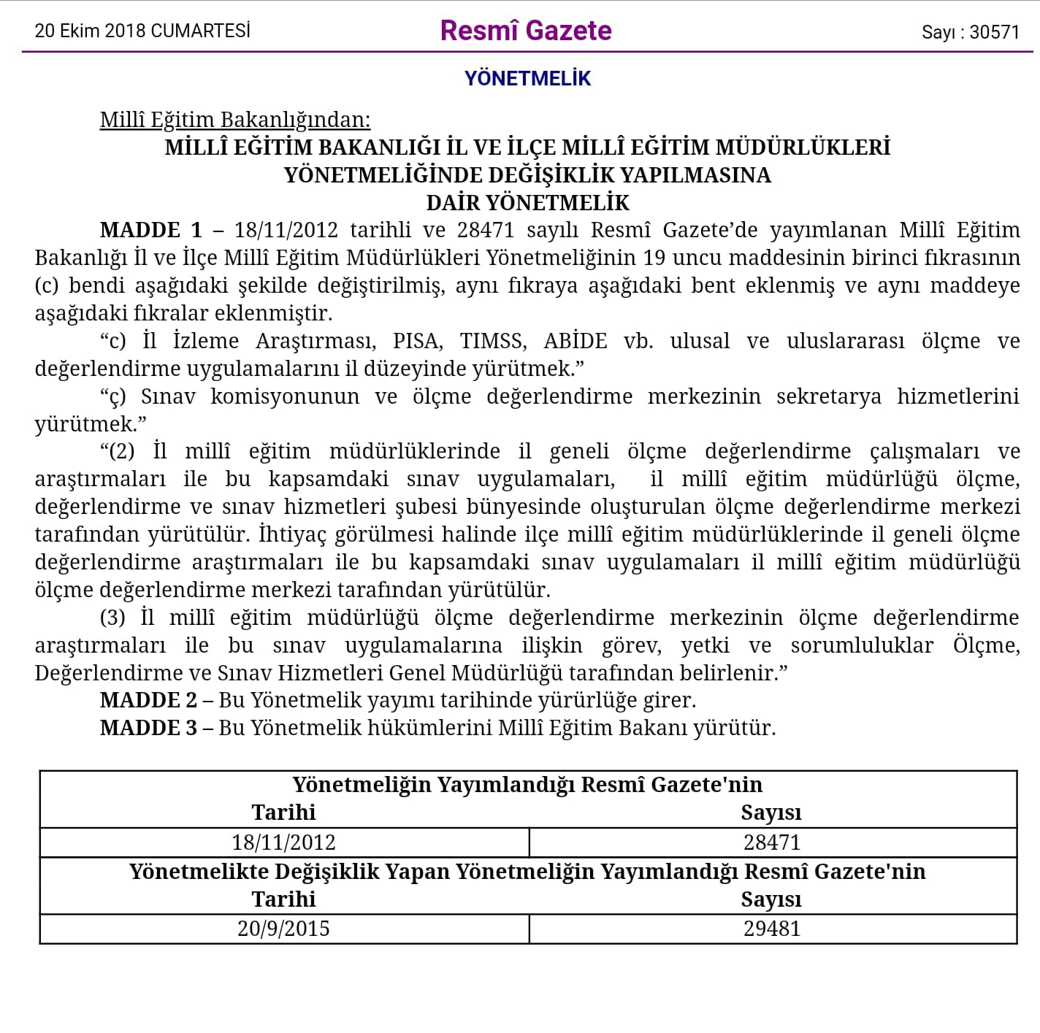

Slide 12
2018 yılı içinde 34 ilimize optik okuyucu, bilgisayar ve ilgili elektronik cihazların temini için toplam 2.180.000 (iki milyon yüz seksen bin) TL ödenek aktarımı yapılmıştır.

Slide 14
EĞİTİMLER
Ölçme Değerlendirme Merkezi personeli için planlanan eğitimler
-Test geliştirme teknikleri kursu
-SPSS analizi eğitimi
-Yazılım tanıtım toplantıları ( e-okul sınav modülü)
İllerde Ölçme Değerlendirme Merkezi tarafından yapılacak çalışmalar
Öğrenci Başarı İzleme Araştırması çalışmalarının tanıtımı
Öğretmenlere yönelik ölçme değerlerime, test hazırlama ve test geliştirme
kursları

Slide 15
2018 – 2019 Öğretim Yılı Çalışmaları
1- Şubat 2019 ….. sınıflara yönelik Öğrenci Başarı İzleme Araştırması
2- Nisan 2019 ….. sınıflara yönelik Öğrenci Başarı İzleme Araştırması
3- …………………. e-ABİDE pilot uygulaması
4- ……. ABİDE 10 pilot uygulaması
5- İl geneli ortak yazılı sınavlar (tavsiye)
6- İl soru bankası çalışmaları
7- Öğretmenlere yönelik soru hazırlama eğitim ve seminerleri

